Slide 1
Bonjour!
lundi, le vingt-six février

Slide 2
Travail de cloche
Translate into French: I promised that I am going to put purple socks on the table when I visit my aunt.

Slide 3
Bonjour!
lundi, le vingt-six février
un moment de culture francophone
avertissement
révision

Slide 4
Pourquoi tombons-nous?
Nous tombons pour apprendre comment se lever.

Slide 5
Sommes-nous prêts?
Nous sommes prêts !

Slide 6
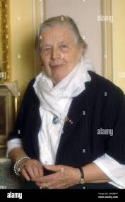
Marguerite Yourcenar was a francophone Belgian writer who, in 1980, became the first woman elected to L’Académie Française

Slide 7
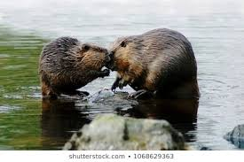
Beavers are monogamous and mate for life.

Slide 8
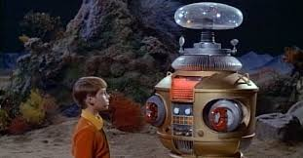
Avertissement!
examen: Unité 6 et toutes les autres choses de Français 1
vendredi, le premier mars

Slide 9
un vieillard
v-i-e-i-l-l-a-r-d
Le meilleur vieillard est Antoine Dupage.
une v-i-e-i-l-l-a-r-d-e
La meilleure vieille femme est Antoinette Dupage.
Justin a rendu visite à Leonardo di Caprio.
Justin a visité Le Musée des Castors Héroiques.

Slide 10
You’ve got to give a little, take a little.
Yesterday, Marie was at the chess match.
Louis and Bertrand heard three beavers singing.
I smile at the two mice who laugh at the candy.
This black sweater is expensive.

Slide 11
Devoirs

Slide 12
Billet de sortie
Write a sentence which tells about the school week which begins today.
Notes:
é

